Slide 1
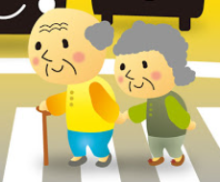
無障礙 好通行

Slide 2
無障礙 好通行（校園）
小朋友，你知道校園哪裡有無障礙設施嗎？

Slide 3
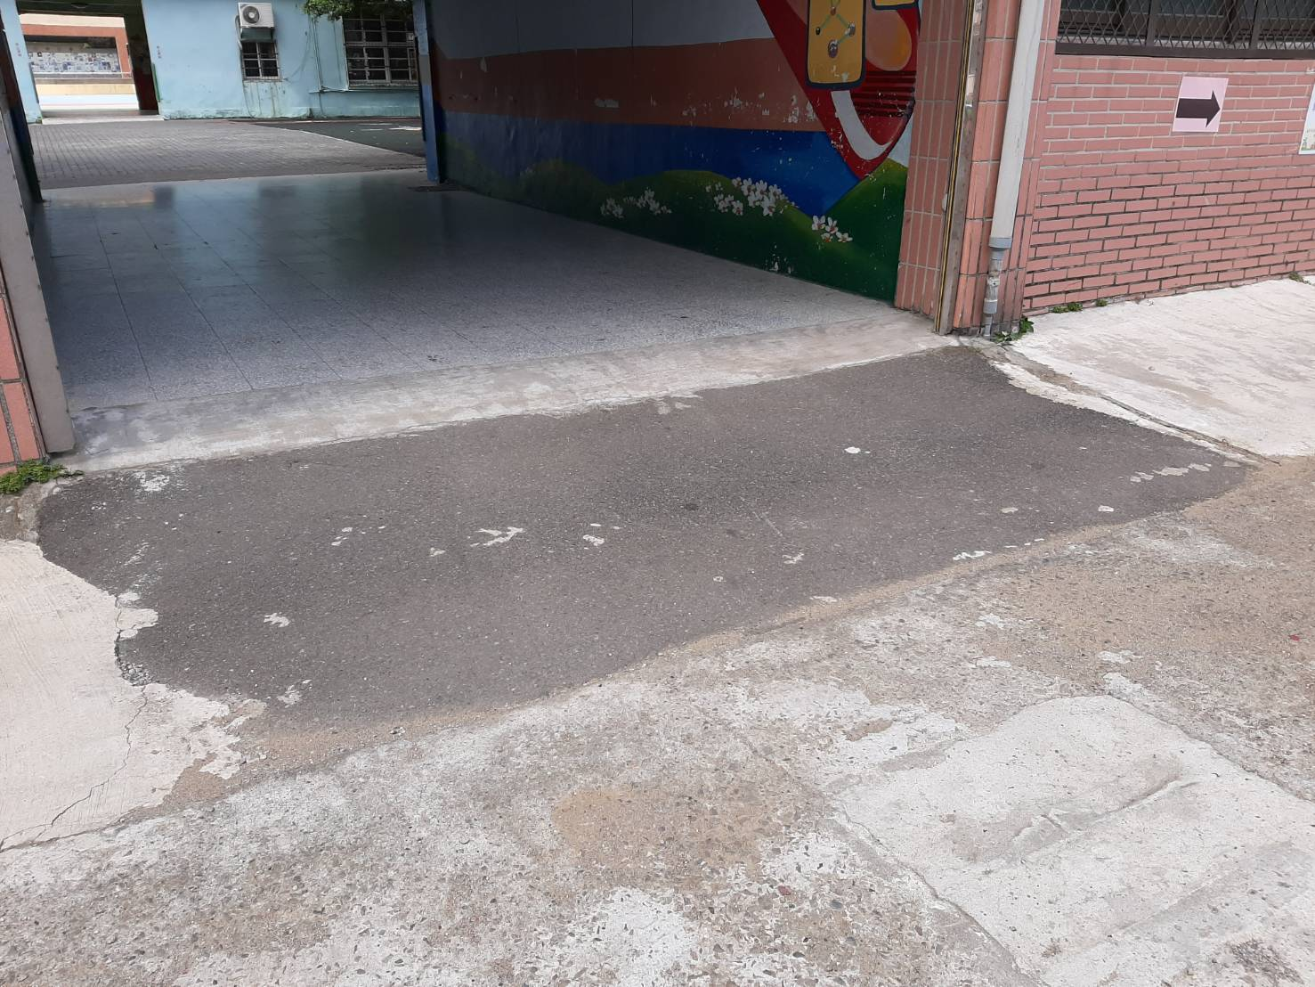
無障礙 好通行（校園）
斜坡

Slide 4
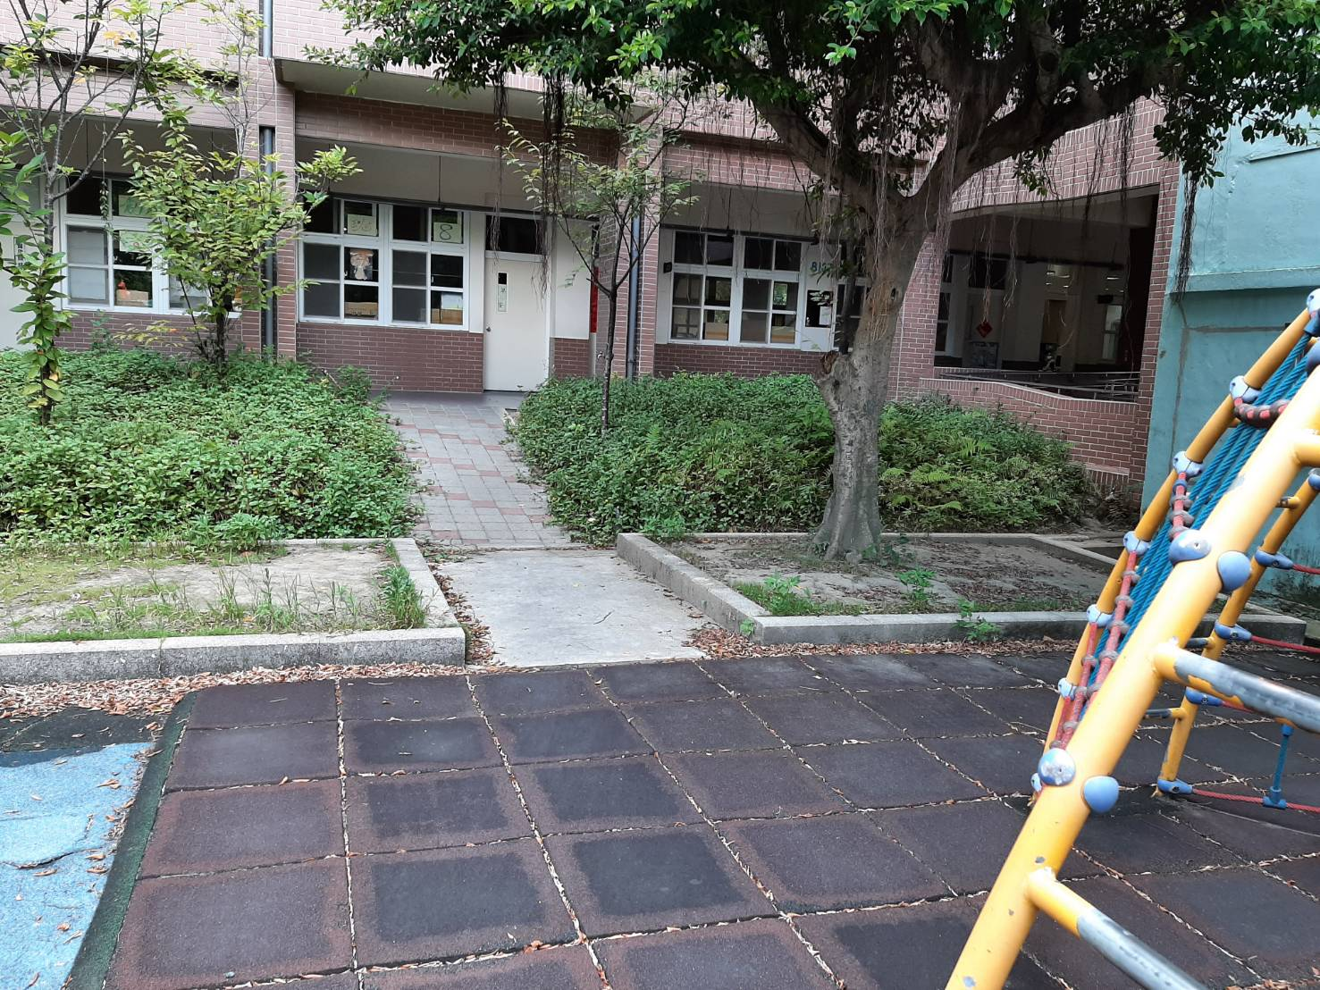
無障礙 好通行（校園）
斜坡

Slide 5
無障礙好通行（校園）
斜坡道

Slide 6
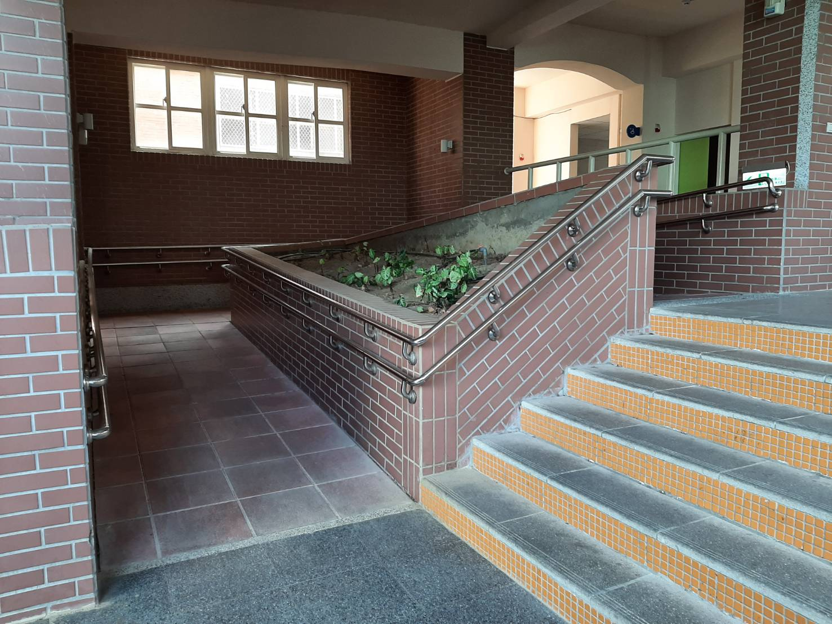
無障礙好通行（校園）
斜坡道

Slide 7
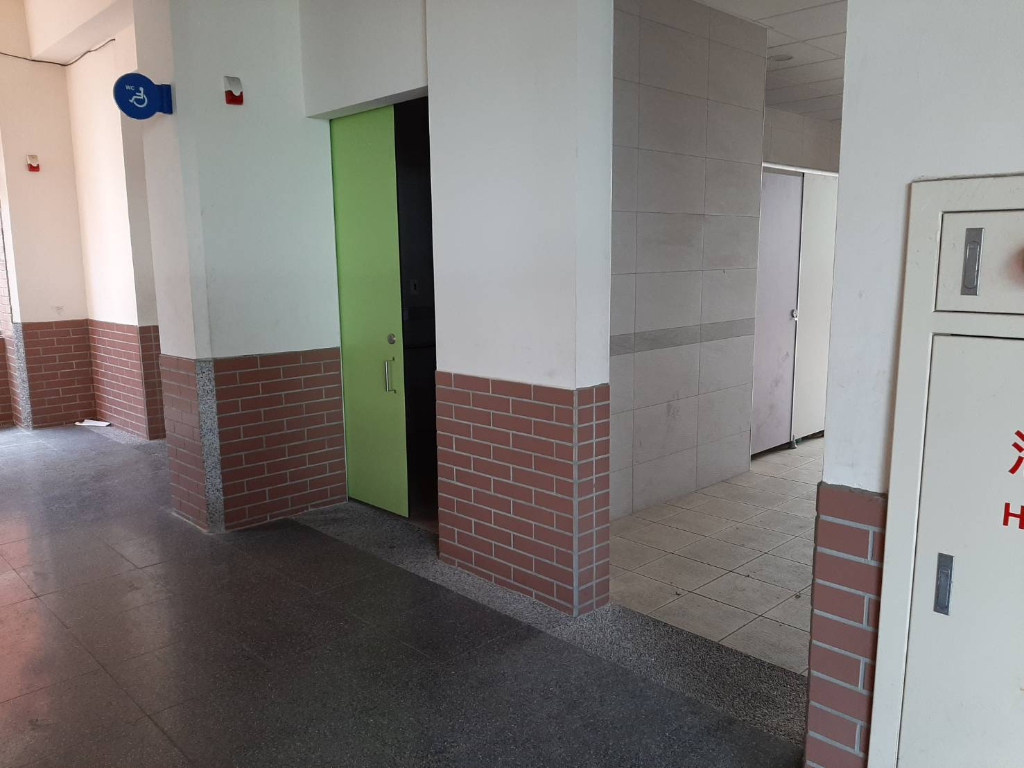
無障礙 好通行（校園）
廁所不設置門檻
殘障廁所

Slide 8
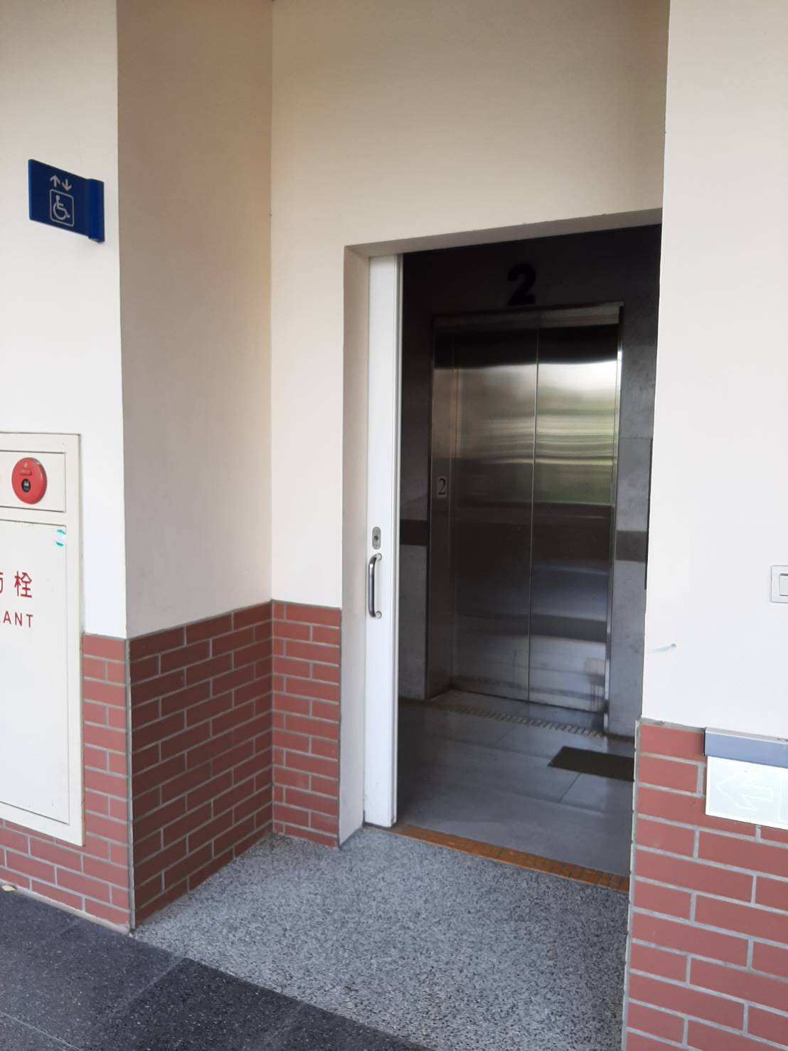
無障礙 好通行（校園）
電梯

Slide 9
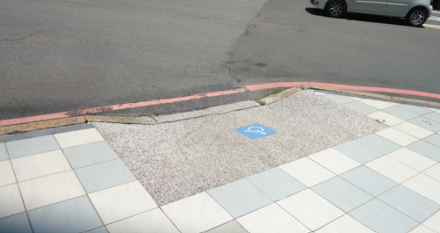
無障礙 好通行（人行道）
人行道斜坡

Slide 10
無障礙 好通行（人行道）
無障礙坡道

Slide 11
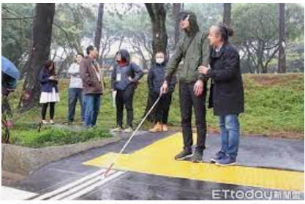
無障礙 好通行（人行道）
視障無障礙人行道 （導盲磚）

Slide 12
導盲磚
導盲磚介紹+【實測】蒙眼只靠導盲磚走路!! 過程膽戰心驚!! | 啾啾鞋
https://www.youtube.com/watch?v=HqyhYUeomk8&ab_channel=%E5%95%BE%E5%95%BE%E9%9E%8B 7:22

Slide 13
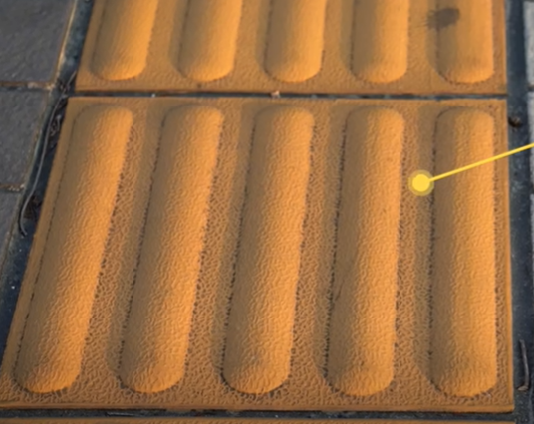
導盲磚
引導型導盲磚 警示型導盲磚 (圓點)
直行方向

Slide 14
導盲磚（月台邊）
警示(停)

Slide 15
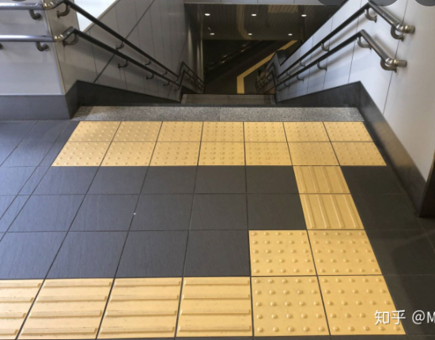
導盲磚（指引下樓）
警示
(停)
直行
直行
警示
(停)

Slide 16
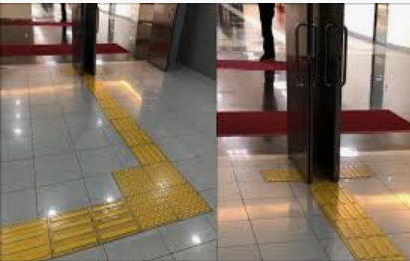
導盲磚(哪裡有問題？)

Slide 17
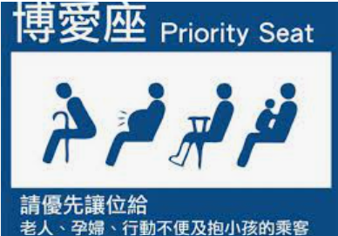
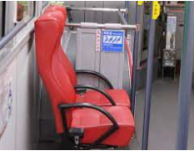
博愛座

Slide 18
無障礙 好通行
兒童生活教育動畫五國語版14無障礙好行(影片)
https://www.youtube.com/watch?v=MO9oh6QVMc8&ab_channel=thewisdommedia%E7%82%BA%E6%82%A8%E6%8E%A8%E8%96%A6 5:52
市區道路人本交通無障礙宣導(影片)
https://www.youtube.com/watch?v=gXQSELxD2do&ab_channel=%E5%85%A7%E6%94%BF%E9%83%A8%E7%87%9F%E5%BB%BA%E7%BD%B2 0:30

Slide 19
影片中提到的問題:
殘障停車位被任意停車
只有樓梯，沒有斜坡道
廁所有門檻，又沒有設斜坡
想去的地方在二樓或二樓以上，但是沒有電梯

Slide 20
輪椅族自行外出的困境（實境影片）
https://www.youtube.com/watch?v=PEGlYzVw3Kc&ab_channel=%E5%8D%B3%E6%96%B0%E8%81%9E 4:21
小朋友，說說看，影片中造成大哥哥無法通行的原因是哪些？
（答案在下頁）

Slide 21
輪椅族自行外出的困境
人行道上的電線杆、變電箱、安全錐、腳踏車、摩托車等等障礙物
無障礙坡道太斜／陡
人行道地面高低起伏不一，地板凹凸不平
電梯空間不足，無法進入
禁止汽機車進入的欄杆
車上無身障者，卻把車停在殘障停車位

Slide 22
導盲磚走到一半竟「失蹤」 視障市民心驚驚－民視新聞
https://www.youtube.com/watch?v=RbsyGZshbCo&ab_channel=%E6%B0%91%E8%A6%96%E6%96%B0%E8%81%9E%E7%B6%B2FormosaTVNewsnetwork 1:57
視障弟挑戰初次走路回家！暖哥緊跟偷拍｜三立新聞網SETN.co
https://www.youtube.com/watch?v=y4e7GkDotJI&ab_channel=%E4%B8%89%E7%AB%8B%E6%96%B0%E8%81%9E%E7%B6%B2SETN 5:53
問題：人行道許多障礙、導盲磚設置不足、破損未修補

Slide 23
你我伸援手 無障礙 更好走
【無障礙生活 街頭實測任務】 如果是你，願意對身障者伸出援手嗎？
https://www.youtube.com/watch?v=WPTx4V-tqdU&ab_channel=%E4%BC%8A%E7%94%B8%E5%9F%BA%E9%87%91%E6%9C%83 6:36
社會實驗-台灣人對視障者物品掉落的反應如何？- (老外瘋台灣)
https://www.youtube.com/watch?v=S7CW6qI3iDo&ab_channel=BestOfTaiwan-%E5%9C%96%E4%BD%B3 4:03
【矇眼體驗「視障者」冒恐慌感 無助站馬路上遭叭被出手相救】｜SALU
https://www.youtube.com/watch?v=Qv9JuMU3Wp4&ab_channel=%E5%8F%B0%E7%81%A3%E9%81%94%E4%BA%BA%E7%A7%80 14:39

